Slide 1
Formação de Custos e Preços
Prof. Iane Neitzke
2021/1
Tópico 6 – Formação do Preço de Venda

Slide 2
“Os desafios da gestão na definição do preço de venda”
Definir o preço de venda de forma assertiva representa um desafio para qualquer empresa, independentemente do seu tipo ou porte.
Conhecer o mercado consumidor e a concorrência, ter em mãos as variáveis necessárias à correta precificação são apenas algumas das principais premissas a serem levadas em conta na hora de definir o preço de venda de uma mercadoria.
Porém, conhecer ou ter em mãos tudo isso pode não ser suficiente para que a empresa, ao final, consiga obter o lucro que tanto deseja, por menor que seja.
Então, quais cuidados devem ser tomados para minimizar estes obstáculos e atingir os resultados almejados.

Slide 3
“Os desafios da gestão na definição do preço de venda” começam pelo entendimento dos conceitos de preço e valor
Preço: é o valor definido para um produto (perspectiva interna), logo é o mínimo.
Mínimo ou piso mínimo para o preço de venda
Equilíbrio
Por quanto a empresa quer vender?
Qual é o preço que o mercado quer pagar?
Valor: é o preço que o mercado está disposto a pagar pelo benefício percebido (perspectiva externa), ou seja, o máximo.
Teto ou piso limite para o preço de venda
(usualmente menor do que aquele que a empresa idealiza)

Slide 4
Porém, para que se defina corretamente o preço de venda é necessário o tão conhecido “CHA” do empreendedor, onde:
“C” quer dizer Conhecimento (do negócio e do mercado).
“H” quer dizer Habilidade (para definir tecnicamente o preço adequado).
“A” quer dizer Atitude empreendedora (estar disposto a correr riscos calculados).

Slide 5



É também preciso que a empresa defina a estratégia a ser utilizada na definição do preço de venda
Estratégia de Custo O preço é fixado “de dentro para fora” da empresa, a partir dos diversos gastos envolvidos na compra e na venda das mercadorias.
Estratégia de Concorrência O preço é fixado “de fora para dentro” da empresa, a partir das práticas comerciais adotadas pelos principais concorrentes.
Estratégia de Demanda O preço é fixado “de fora para dentro” da empresa, a partir do valor máximo que o mercado está disposto a pagar.

Slide 6
E, tão importante quanto, a empresa deve conhecer os principais componentes do preço de venda
Lucro desejado
Formação do preço de venda
Impostos s/vendas (Mercadorias, Produtos e Serviços)
Preço de Venda
Despesas Fixas e Variáveis
Custos Fixos e Variáveis
(Aquisição, Produção e Serviços)

Slide 7
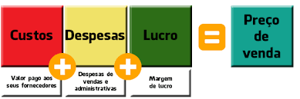
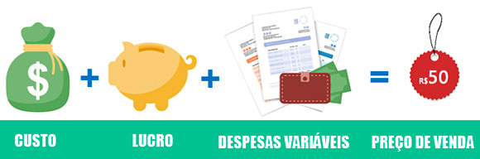
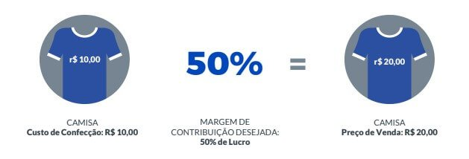
Formas e formas “não tão corretas” de calcular o Preço de Venda

Slide 8
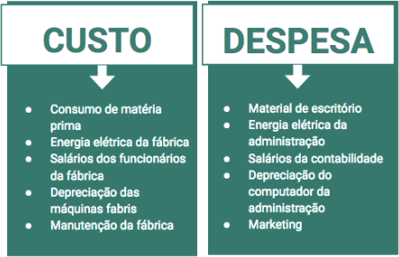
Custo e Despesa. Qual o papel destes gastos na formação do preço de venda?
São, provavelmente, os principais fatores a serem levados em conta durante a formação do preço de venda, uma vez que o custo de aquisição, de produção ou serviços, assim como, os gastos relacionados a vendas(despesas) podem interferir no valor de venda.

Slide 9
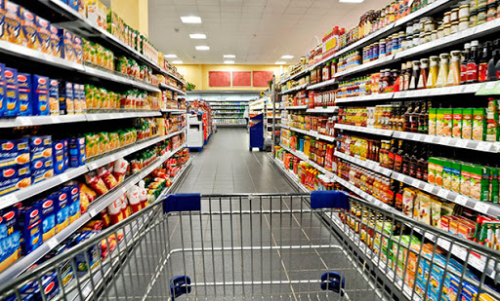
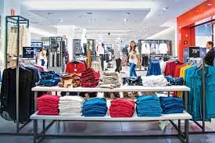

Os custos no comércio: Custos de Aquisição
Na atividade “comércio” a empresa terá custos, especificamente, em um único momento:
Formação do preço de venda
Na hora da compra: nesta etapa o custo será de aquisição das mercadorias, as quais permanecerão no estoque até o momento da venda.

Slide 10
De que forma calculamos este custo de aquisição?
No comércio este cálculo é muito simples, variando apenas em decorrência da forma de tributação:
Formação do preço de venda
(+) Valor total pago pela mercadoria
(+) Frete (este quando de responsabilidade do comprador)
(-) Impostos recuperáveis: ICMS, PIS e COFINS (a depender da forma de tributação da empresa: se Simples, Presumido ou Real)
(+) Outros gastos como: seguros.
Observação: o custo de aquisição é um custo direto e variável (gasto relacionado com a aquisição da mercadoria).

Slide 11
Resumindo, na hora de formar o preço de venda, a base é o custo de aquisição da mercadoria ou o valor pelo qual ela está avaliada nos estoques
Formação do preço de venda
De cada mercadoria comercializada no supermercado.
De cada peça de vestuário comercializada na loja de roupas.
De cada material para construção, equipamentos, etc. comercializada na loja.

Slide 12
As despesas no comércio
Na hora venda das mercadorias – O CMV – Custo das Mercadorias Vendidas, será reconhecido contabilmente como Despesa por tratar-se de um gasto ocorrido em decorrência da venda de mercadorias, refletindo no resultado da empresa: reduzindo o lucro, juntamente com todas as demais despesas (gastos relacionados à geração de receitas).
Formação do preço de venda

Slide 13



Os custos na Prestadora de Serviços: Custo dos Serviços Prestados
Na atividade “prestadora de serviços” a empresa terá custos, especificamente, em um único momento:
Formação do preço de venda
Na hora em que os serviços estão sendo prestados: nesta etapa o custo absorverá principalmente a Mão de Obra Direta e todos os demais Custos Indiretos relacionados à prestação dos serviços.

Slide 14
De que forma calculamos este custo de prestação dos serviços?
Na prestação dos serviços o custo é feito da seguinte forma:
Formação do preço de venda
(+) Mão de Obra Direta (de quem está prestando o serviço)
(+) Custos Indiretos da Prestação de Serviços (água, luz, telefone, aluguel de imóvel, máquinas e equipamentos, seguros, depreciações, etc.).
Observação: somente o custo com a MOD é considerado um custo direto e variável.

Slide 15


Resumindo, na hora de formar o preço de venda, a base é o custo dos serviços prestados
O quanto foi gasto c/MOD e demais Custos Indiretos na prestação dos serviços, do início ao fim.
Formação do preço de venda
O quanto foi gasto c/MOD e demais Custos Indiretos na prestação dos serviços, do início ao fim.

Slide 16

As despesas na prestadora de serviços
Quando os serviços forem concluídos – será apurado o CSP – Custo dos Serviços Prestados, o qual será reconhecido contabilmente como Despesa por tratar-se de um gasto ocorrido em decorrência de uma venda de serviço, refletindo no resultado da empresa: reduzindo o lucro, juntamente com todas as demais despesas (gastos relacionados à geração de receitas).
Formação do preço de venda
Notes:
Ços P

Slide 17
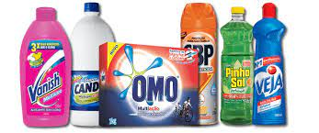
Os custos na Indústria: Custos de Produção
Na atividade “indústria” a empresa terá custos, especificamente, em um único momento:
Na hora em que estiver produzindo os produtos: nesta etapa o custo absorverá principalmente Materiais Diretos + Mão de Obra Direta + Custos Indiretos de Fabricação.
Formação do preço de venda
Quando os produtos forem concluídos – estes irão para os Estoques, avaliados pelo custo de produção e classificados como como Investimentos.

Slide 18
De que forma calculamos este custo de produção de um produto?
Na produção de um produto o custo é feito da seguinte forma:
Formação do preço de venda
(+) Materiais Diretos Aplicados (Matéria Prima, Material de Embalagem, etc.)
(+) Mão de Obra Direta
(+) Custos Indiretos da Prestação de Serviços (água, luz, telefone, aluguel de imóvel, máquinas e equipamentos, seguros, depreciações, etc.).
Observação: os custos c/MD e MOD são considerados custos diretos e variáveis.

Slide 19
Resumindo, na hora de formar o preço de venda, a base é o custo de produção dos produtos
Formação do preço de venda
O quanto foi gasto c/MD + MOD + CIF na produção dos produtos.

Slide 20
As despesas na indústria
Na hora venda dos produtos – será apurado o CPV – Custo dos Produtos Vendidos, o qual será reconhecido contabilmente como Despesa por tratar-se de um gasto ocorrido em decorrência de uma venda de produto, refletindo no resultado da empresa: reduzindo o lucro, juntamente com todas as demais despesas (gastos relacionados à geração de receitas).
Formação do preço de venda
Notes:
Ços P

Slide 21



Além dos custos, identificar as despesas é fator fundamental para chegarmos a uma estratégia eficaz de precificação.
As Despesas Variáveis são aquelas que possuem relação direta com o volume de venda. Exemplo: comissão dos vendedores, gastos com cartões de crédito, fretes de vendas, impostos sobre as vendas, dentre outros.
Formação do preço de venda

Slide 22
Além dos custos, identificar as despesas é fator fundamental para chegarmos a uma estratégia eficaz de precificação.
Já as Despesas Fixas são aquelas que deverão ocorrer de qualquer jeito, independentemente de quanto seja o faturamento da empresa. Nessa conta está a folha de pagamento, o aluguel da loja, a internet etc.
Formação do preço de venda

Slide 23



E, são várias as despesas fixas... Muitos não imaginam a quantidade e a variedade deste tipo de gasto
Formação do preço de venda

Slide 24

Também não dá para esquecermos dos impostos!!!
As empresas precisam ter atenção com o valor dos impostos relacionados à comercialização das mercadorias e produtos e à prestação dos serviços.
A tributação incidente sobre as vendas varia de acordo com a forma de tributação na qual a empresa está inserida, se no Simples Nacional, no Presumido ou no Lucro Real.

Slide 25
No que diz respeito aos gastos, os erros mais frequentes na hora de formar o preço de venda, referem-se ao fato de não serem considerados:
Formação do preço de venda
O custo de aquisição “correto” das mercadorias.
As despesas variáveis — que ocorrem de acordo com as vendas, como comissões de vendedores, despesas com cartões de crédito.
As despesas fixas - que acontecem independentemente das vendas, como contas de água, luz, aluguel, material de limpeza, salários, pró-labore, etc.
Os impostos que incidem sobre as vendas (considerados despesas variáveis).
Nota: na formação do preço de venda, o empreendedor precisa levar em conta todos os gastos envolvidos, desde a aquisição até a entrega e serviços de pós-venda relacionados a mercadoria.

Slide 26

Como último item necessário para a formação do preço de venda temos: o Lucro
Ele deve ser planejado considerando:
  o quanto se espera e acredita que pode ganhar;
  o quanto o cliente espera e pode pagar pela mercadoria, produto ou serviço;
  o posicionamento da marca e da rede;
  o comportamento dos concorrentes, dentre outras variáveis.
O Lucro ou a Margem de Lucro é o que torna o negócio sustentável e gera receita.

Slide 27

Dentre os principais erros relacionados a Margem de Lucro, destacam-se:
Confundir Margem de Contribuição com Margem de Lucro
Margem de Contribuição: representa o quanto um produto deixa de margem de contribuição para pagar todos os gastos fixos.
Margem de Lucro: representa o quanto um produto deixa de lucro após pagar todos os gastos fixos e variáveis.

Slide 28
Dentre os principais erros relacionados a Margem de Lucro, destacam-se:
Não respeitar a margem de lucro previamente definida.
“Se” previamente foi definida uma margem de lucro para a sobrevivência do seu negócio, ela deve ser respeitada”.
Exemplo: se a pretensão é ganhar 25% s/PV (e se c/wle o preço é viável para o mercado), mantenha-se no plano, a não ser que a estratégia demande uma mudança.

Slide 29
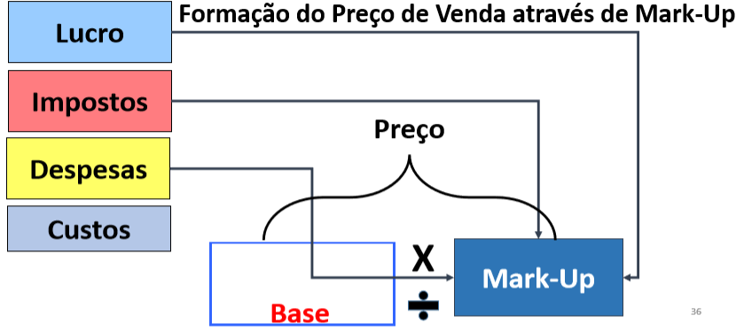
A partir destes quatro itens é possível calcular o preço de venda através do Mark-up

Slide 30
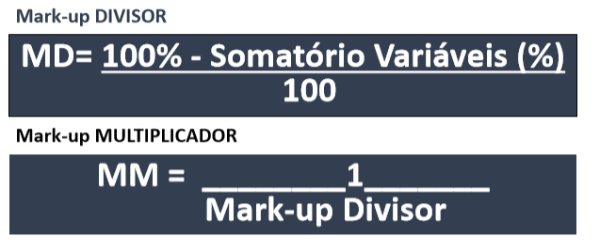
Formação do Preço de Venda p/Mark-up

Slide 31

As facilidades do uso do Mark-up
Uma empresa pode definir mark-ups diferentes para vários produtos, como por exemplo:
Mark-up de 1,844 para lanternas;
Mark-up de 1,691 para frisos, e assim por diante. de Venda
Ressalva: o único problema pode estar no cálculo incorreto do mark-up. Um mesmo mark-up se aplicado a produtos com diferentes estruturas pode distorcer o preço de venda.

Slide 32

Um alerta: muito cuidado para não confundir
Mark-up com Margem de Lucro
Mark-up: é a margem expressa na forma de percentual ou índice, que deverá cobrir além de todos os gastos relacionados à mercadoria, produto ou serviço, também o lucro desejado.
Margem de Lucro: representa o quanto um produto deixa de lucro após pagar todos os gastos fixos e variáveis.

Slide 33

Outros fatores que devem ser considerados na hora de decidir o preço de venda
A Inflação deve ser levada em conta, pois este fenômeno econômico, basicamente, faz com que seja necessário mais dinheiro para compra de produtos e insumos, tanto para consumidores como na cadeia produtiva/comercial. Afetando:
1- O consumidor final, que perderá poder de compra, diminuindo gastos com produtos que não sejam essenciais.
2- O varejista e toda cadeia produtiva, que irá aumentar suas margens para compensar a desvalorização da moeda.

Slide 34


Outros fatores que devem ser considerados na hora de decidir o preço de venda
O Perfil do consumidor: fatores como a classe social, hábitos de consumo e a expectativa dos clientes indicam o melhor direcionamento para as vendas e sugerem a possibilidade de se trabalhar com margens mais altas (focando na experiência do cliente) ou mais baixas (e mais competitivas).
Formação do preço de venda

Slide 35
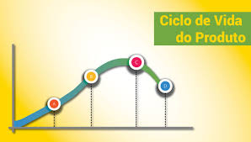
Outros fatores que devem ser considerados na hora de decidir o preço de venda
Deve-se analisar o ciclo de vida ou a sazonalidade do produto ou seja, os momentos em que a demanda por ele é maior – elevando seu preço – ou menor – baixando seu valor.

Slide 36

Outros fatores que devem ser considerados na hora de decidir o preço de venda
O Market share que é o percentual de participação que o produto possui no mercado.
Exemplo: entre todas as marcas de arroz vendidas, a marca X possui uma participação de 20% no total das vendas.

Slide 37

Outros fatores que devem ser considerados na hora de decidir o preço de venda
O Valor da Marca: algumas marcas costumam afetar o consumidor de maneira emocional, transmitindo sensação de status, bem estar, pertencimento ou a uma relação diferenciada, que ajuda a fidelizar o cliente.
Consequência: aumento da visão de valor do produto, impulsionando os preços para cima.

Slide 38

Outros fatores que devem ser considerados na hora de decidir o preço de venda e que agregam valor
Prestação de melhores serviços na venda;
Fornecimento de assistência técnica ao cliente pós-venda;
Produto/Serviço com características que o diferenciam da concorrência;
Produto/Serviço oferecido com benefícios adicionais ao cliente;
Promoção: produto melhor promovido, conhecido, de “grife”, etc.;
Canais de distribuição: o cliente encontra o produto onde espera que ele esteja;
Disponibilidade: o cliente pode pagar mais para ter o produto agora, quando ele deseja, necessita, etc.).

Slide 39

O que não fazer:
Não se iluda com os concorrentes
Todos os concorrentes e empresas do setor, independentemente do porte, possuem estratégias e políticas próprias, com variedade de meios, compostos, estruturas e recursos.

Slide 40

Logo, fique atento. Monitore a concorrência
Para a boa rentabilidade de seu negócio, o empreendedor deve estar atento aos preços de venda praticados, monitorando a concorrência. Pois ela:
Contribui para direcionar a formação de preço de venda.
Ajuda a entender se a margem de lucro estabelecida está dentro da realidade do mercado no qual a empresa está inserida.

Slide 41

Lembre-se...
Formação do preço de venda
Não se trata de guerra de preços. Mas de manter seu faturamento dentro dos parâmetros aceitáveis, suficientes para quitar compromissos e, ainda, angariar uma margem de lucro, mesmo que pequena.

Slide 42

O que não fazer:
Copiar ou cobrar o mesmo preço de venda que o concorrente
Formação do preço de venda
Cada empresa tem seu contexto, diferente de outras. Portanto, copiar o preço do concorrente envolve um alto risco de copiar também um ambiente fora da sua realidade. Um grave erro. Pode ser “um tiro no pé”.

Slide 43
O que não fazer:
Copiar ou cobrar o mesmo preço de venda que o concorrente
Formação do preço de venda
Esta situação ocorre em geral quando a empresa não sabe exatamente quais os custos envolvidos no seu negócio ou não busca um diferencial competitivo frente aos seus concorrentes.

Slide 44

O que não fazer:
Cobrar o que vier a cabeça, na base do “achômetro”
Pior que cobrar exatamente o mesmo valor que o concorrente é não realizar nenhuma pesquisa de mercado e definir o preço de venda pelo “achismo” ou pelo feeling (sentimento). Prática ainda comum em algumas empresas.

Slide 45

O que não fazer:
competir de forma agressiva com o concorrente, oferecendo o menor preço “a qualquer custo”
Este talvez seja um dos principais erros. O consumidor está mais exigente e ter apenas o menor preço não garantirá melhor presença no mercado. Além disso, ao adotar esta tática, você estará qualificando o seu produto como inferior.

Slide 46

Ou ainda, fazendo promoções incessantes
As promoções ou liquidações são uma ótima ferramenta de marketing para alavancar as vendas.
Formação do preço de venda
No entanto, devem ser utilizadas com cautela, em períodos específicos ou para promover determinados produtos. Porque:
  A empresa perde margem frente ao preço normal;
  Se o cliente for surpreendido com um preço abaixo do que ele comprou, o resultado pode ser inverso do esperado.

Slide 47
Definir o preço de venda, de fato, é um desafio para a gestão de uma empresa
E, quando não tem como ter um preço competitivo com base nos seus custos, a empresa deve inverter o posicionamento.
Preço de Venda
Por quanto tenho que vender
Custo “Integral”
Quanto custa
Lucro
Quanto quero ganhar
Preço de Venda
Por quanto o mercado exige que eu venda
Lucro
Quanto quero ganhar
Custo Meta
Quanto terá que custar o produto

Slide 48

“Os desafios da gestão na definição do preço de venda”
“Estabelecer uma política de preços bem sucedida é assunto de importância, de grande complexidade e responsabilidade. O número de variáveis qualitativas e quantitativas, incertezas, probabilidades e eventos a considerar e ponderar, para a sua definição, é extenso, abrangendo aspectos internos e externos, interdependências e interações sistêmicas, por vezes caóticas”. (BERNARDI, 2007, pag. 121)

